Slide 1
AimboT
基于Yolov8实现

Slide 2
1
Yolov8简介
2
改动与优化
CONTENTS
3
效果展示
4
进一步的研究

Slide 3
Yolov8简介

Slide 4
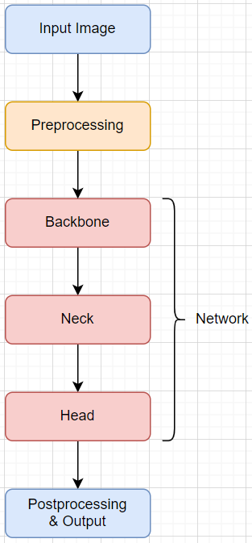
基本结构
1.输入图像
2.图像归一化和尺寸调整
3.神经网络
4.图像后续处理并输出图像

Slide 5
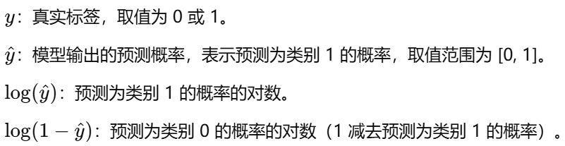
损失函数
分类损失：
BCE(二元交叉熵)
预测概率接近真实标签时的微小差异很敏感，概率更接近真实标签。使用了对数函数，当预测概率与真实标签差距很大时，损失会非常大，促进模型学习。

Slide 6
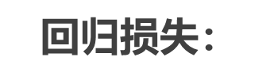
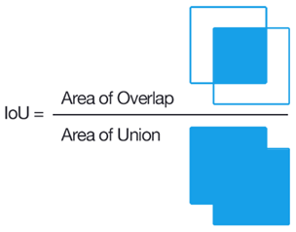
损失函数
CIOU（交集-并集比例）：
DFL损失：
Si、Si+1为网络输出的“预测值”、“临近预测值”。y、yi、yi+1为标签的“实际值”、“标签积分值”、“临近标签积分值”
主要用于目标检测中的边界框回归任务，网络更快的聚焦到目标位置及邻近区域的分布。
单独的CIOU loss的目标为“预测一个绝对正确的值(标签值)”

Slide 7
改动与优化

Slide 8
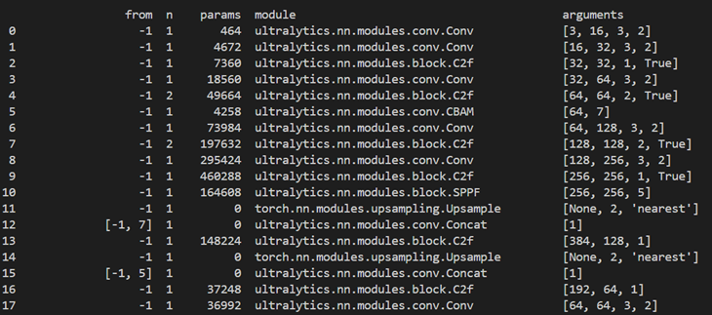
添加注意力机制：
注意力机制其核心思想是模拟人类的注意力选择机制，使模型能够更好地聚焦于输入数据中的重要部分，从而提高模型的性能。
在module中添加CBAM模块

Slide 9
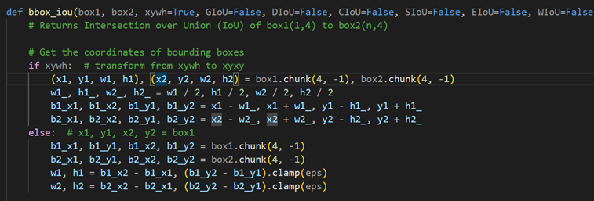
修改损失函数：
loss.py: Yolov8默认使用损失函数为GIoU
metrics.py：bbox_iou函数中定义了不同的损失函数
修改它使其支持更多种类的损失函数（SIoU,EIoU,WIoU等）

Slide 10
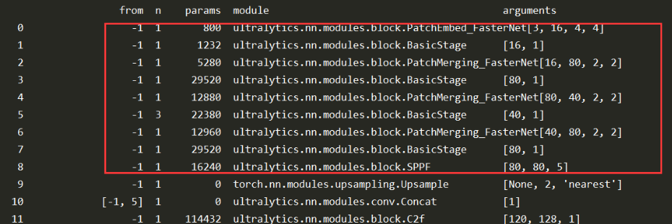
修改检测模型的网络结构
FasterNet：

Slide 11
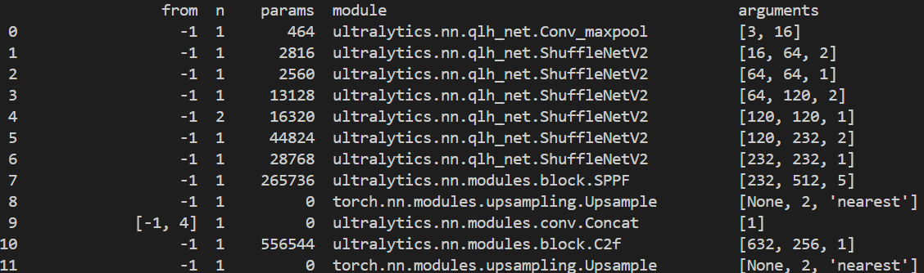
修改检测模型的网络结构
ShuffleNetV2：
轻量化网络

Slide 12
效果展示

Slide 13
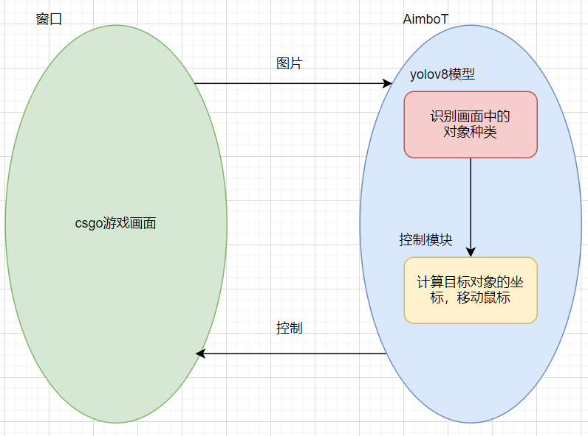
AimBot识别流程
目标分为4类：[t_head,t_body,ct_head,ct_body]

Slide 14
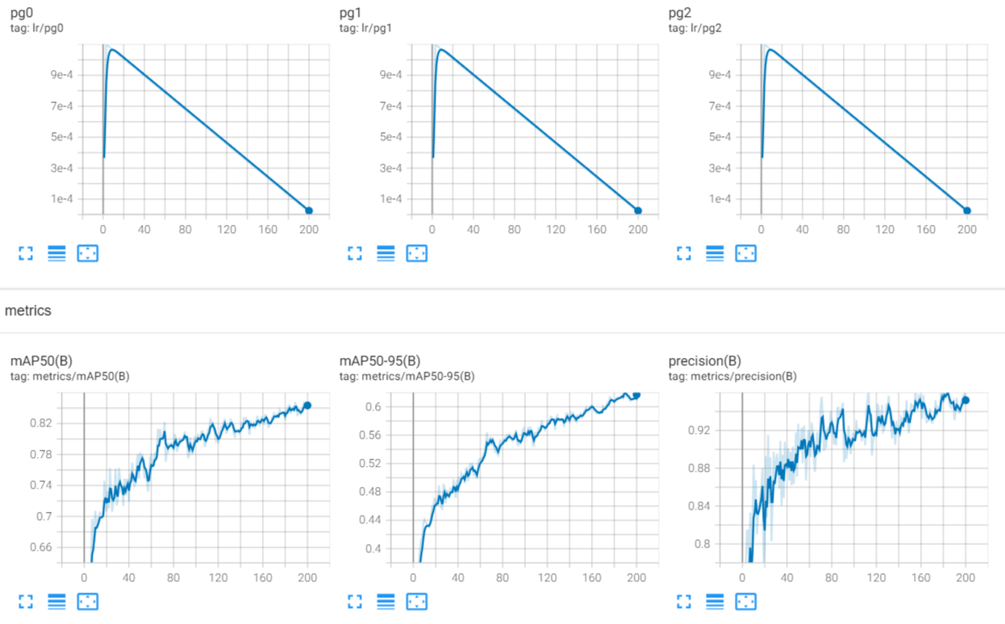
模型相关数据
使用TensorBoard工具得到模型的相关数据：

Slide 15
效果展示
视频csgo_test.mp4

Slide 16
进一步的研究

Slide 17
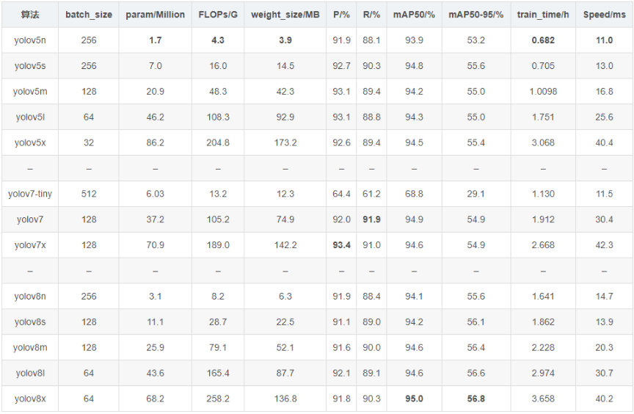
Yolov5 VS Yolov8
Yolov8检测精度高于yolov5，但参数数量与训练时间高于yolov5。
具体的，可以参考分别使用yolov8n.pt与yolov5n.pt对一段csgo游戏视频的检测结果。

Slide 18
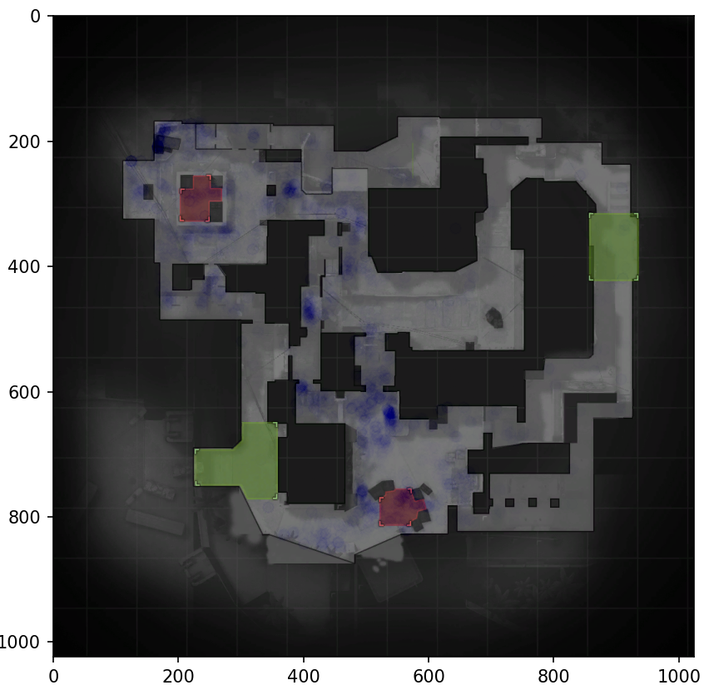
游戏分析
对csgo游戏数据集进行分析，得出双方在各自胜利的对局中出现位置的频率图像

Slide 19
感谢您的观看！

